Slide 1






GET Buddied Up
German with Ali, the Eagle
get-across-borders@uni-mainz.de
© 2020 - GET Across Borders

Slide 2
Deutsch lernen mit Ali, unserem Adler
Sigrid Rieuwerts get-across-borders@uni-mainz.de

Slide 3
Willkommen!
Today we will learn…
…how to count to 30 in German!
© GET Across Borders
3

Slide 4

Counting to twelve!
0 null
1 eins
2 zwei
3 drei
4 vier
5 fünf
6 sechs
7 sieben
8 acht
9 neun
10 zehn
11 elf
12 zwölf
© GET Across Borders
4

Slide 5
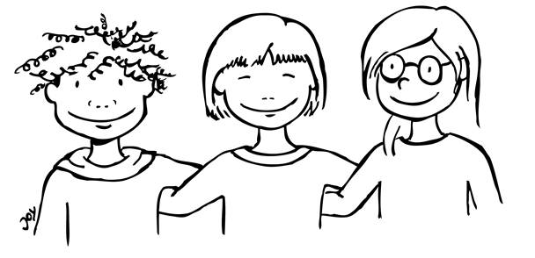
Aufgabe: Wie viele…?
Wie viele Kinder sind das?
How many children are there?
Das sind drei Kinder.
There are three children.
© GET Across Borders
5

Slide 6
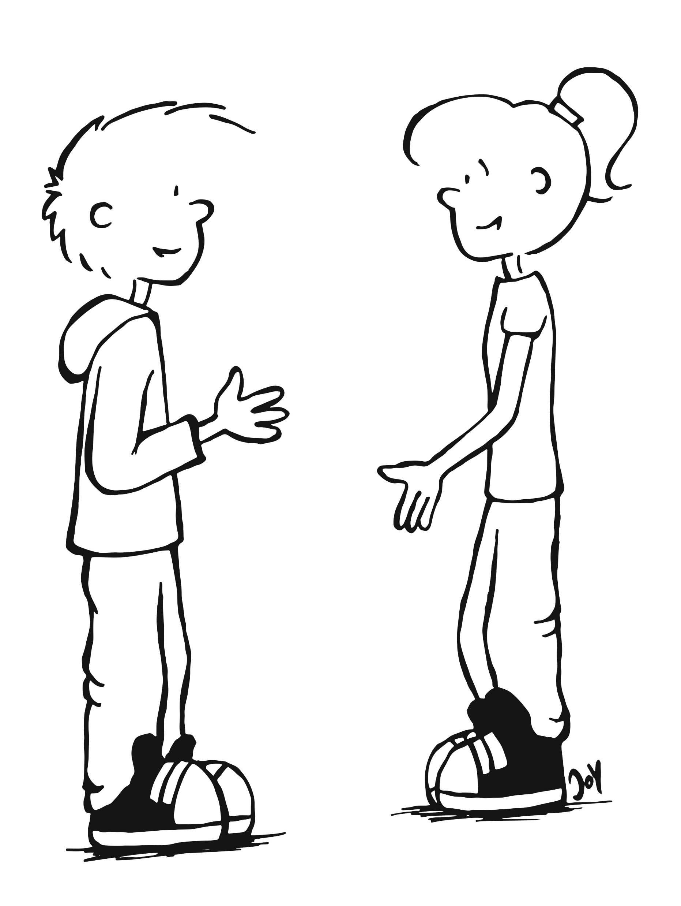
Wie viele Kinder sind das?
© GET Across Borders
6

Slide 7
Wie viele Kinder sind das?
Das sind zwei Kinder.
© GET Across Borders
7

Slide 8
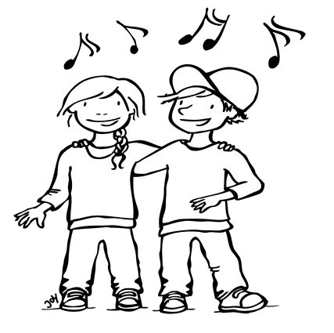
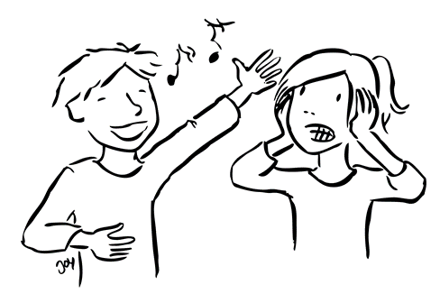
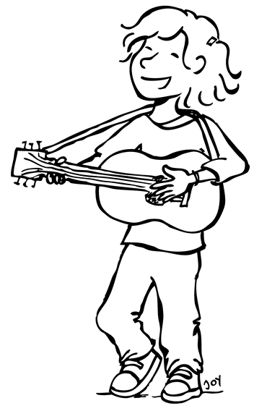
Wie viele Kinder sind das?
© GET Across Borders
8

Slide 9
Wie viele Kinder sind das?
Das sind fünf Kinder.
© GET Across Borders
9

Slide 10
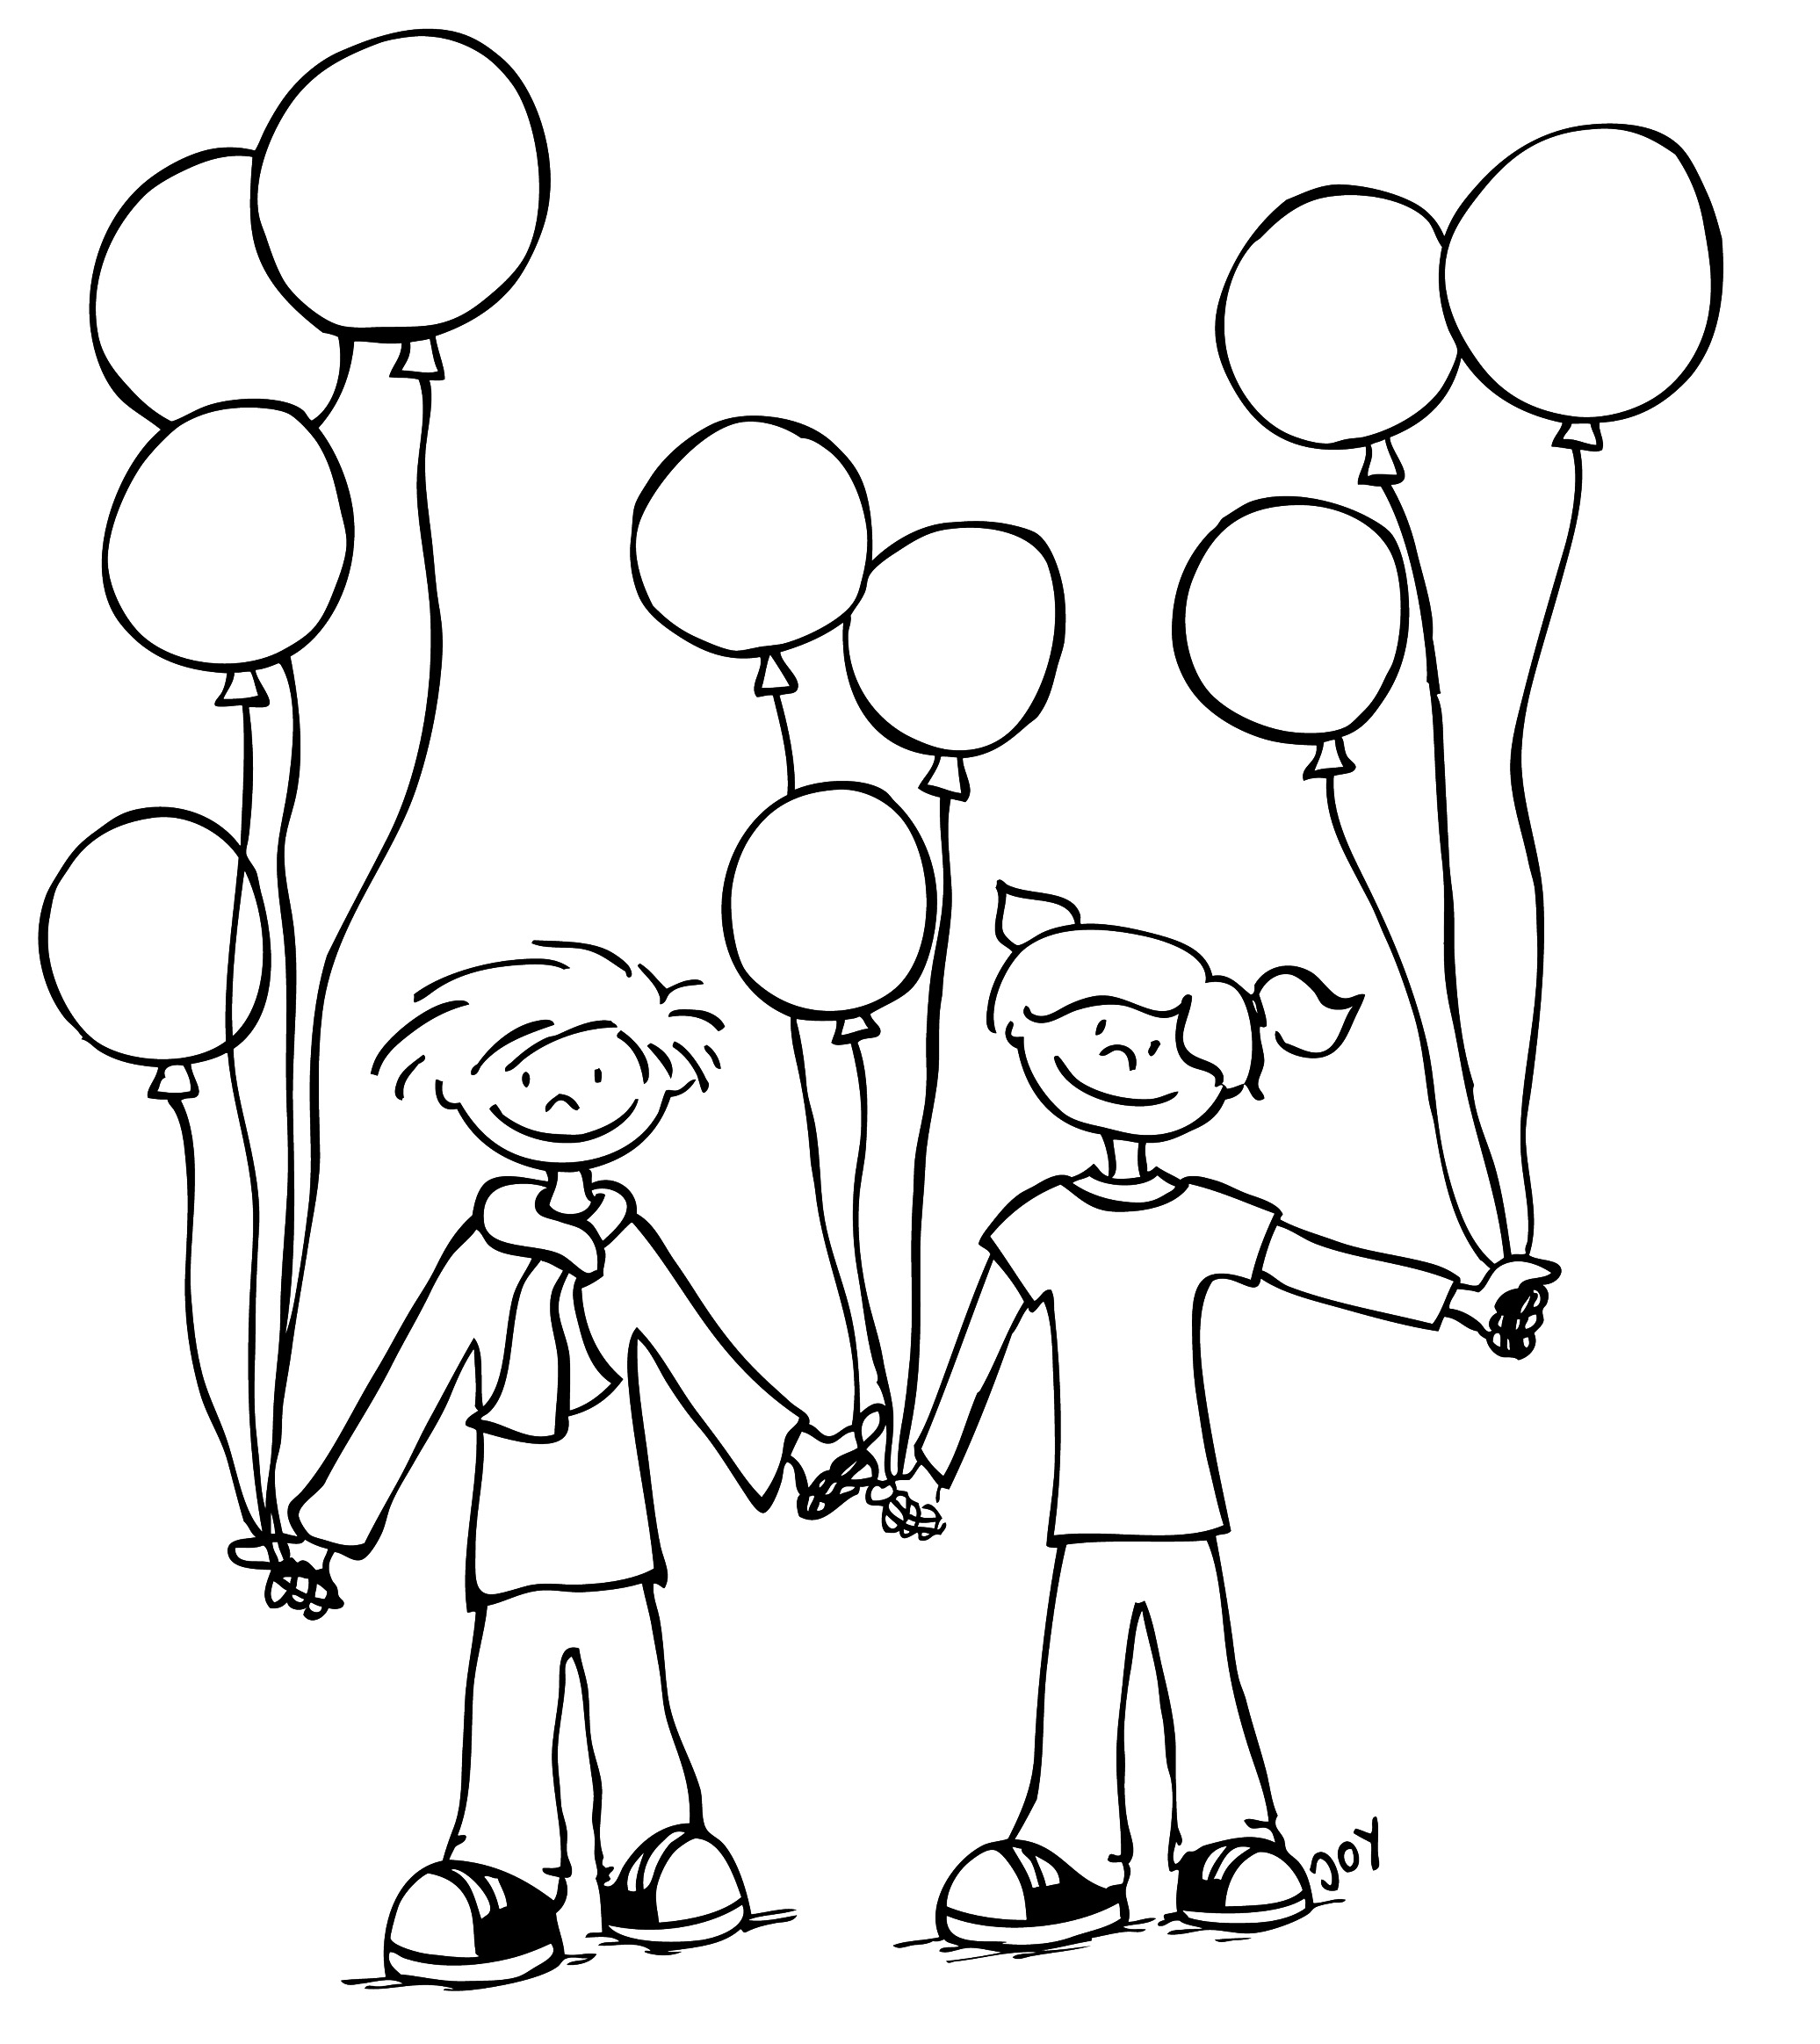
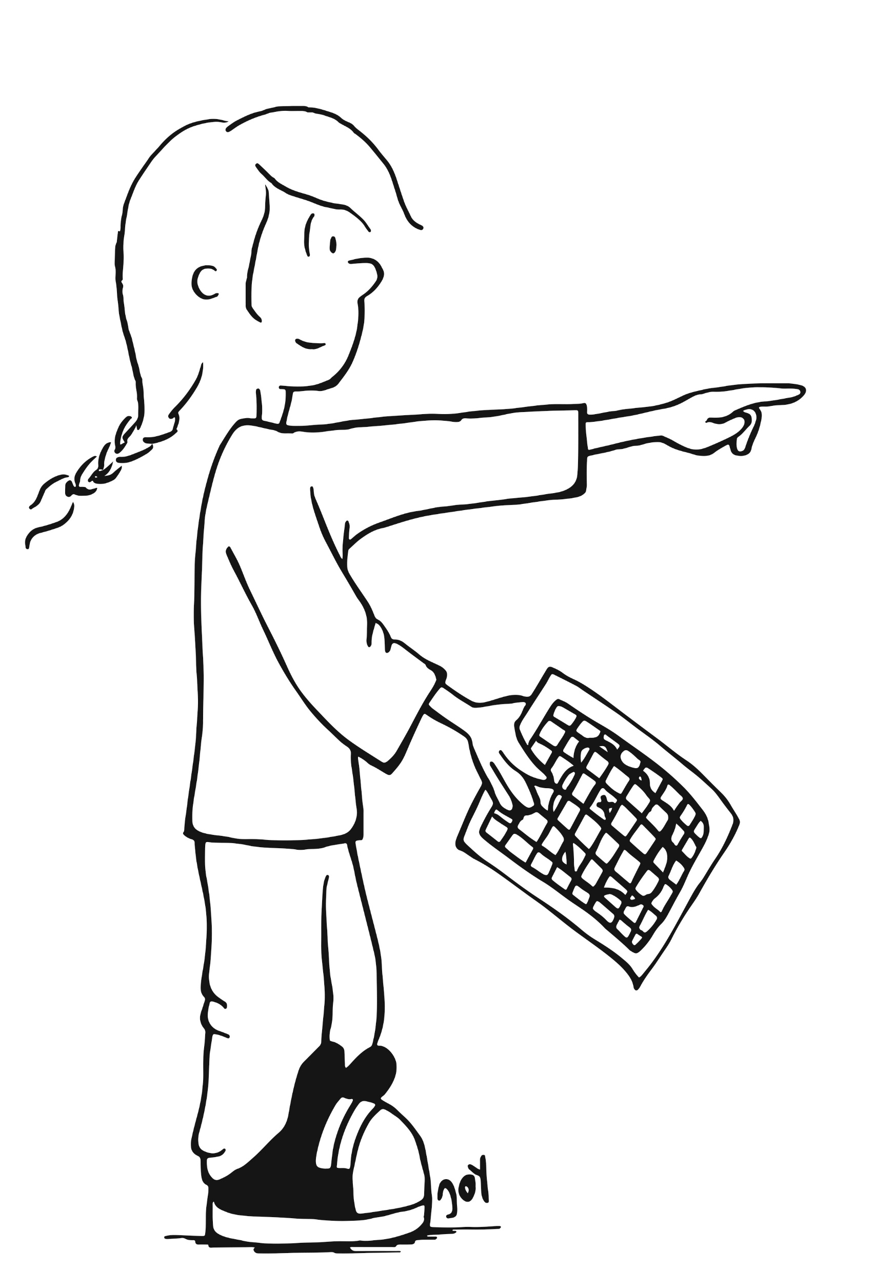
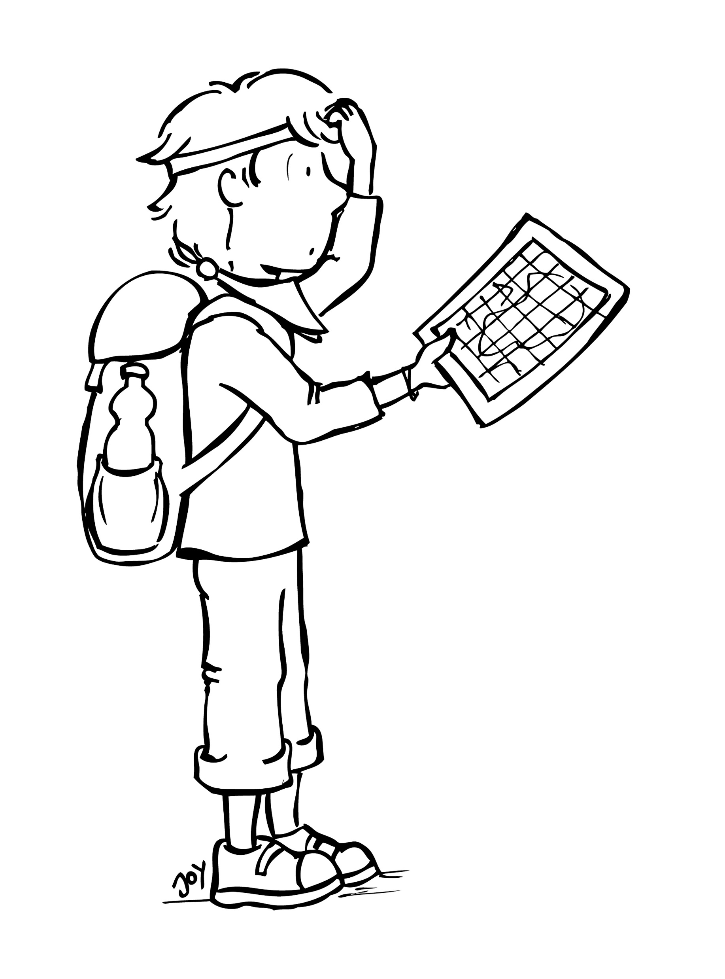
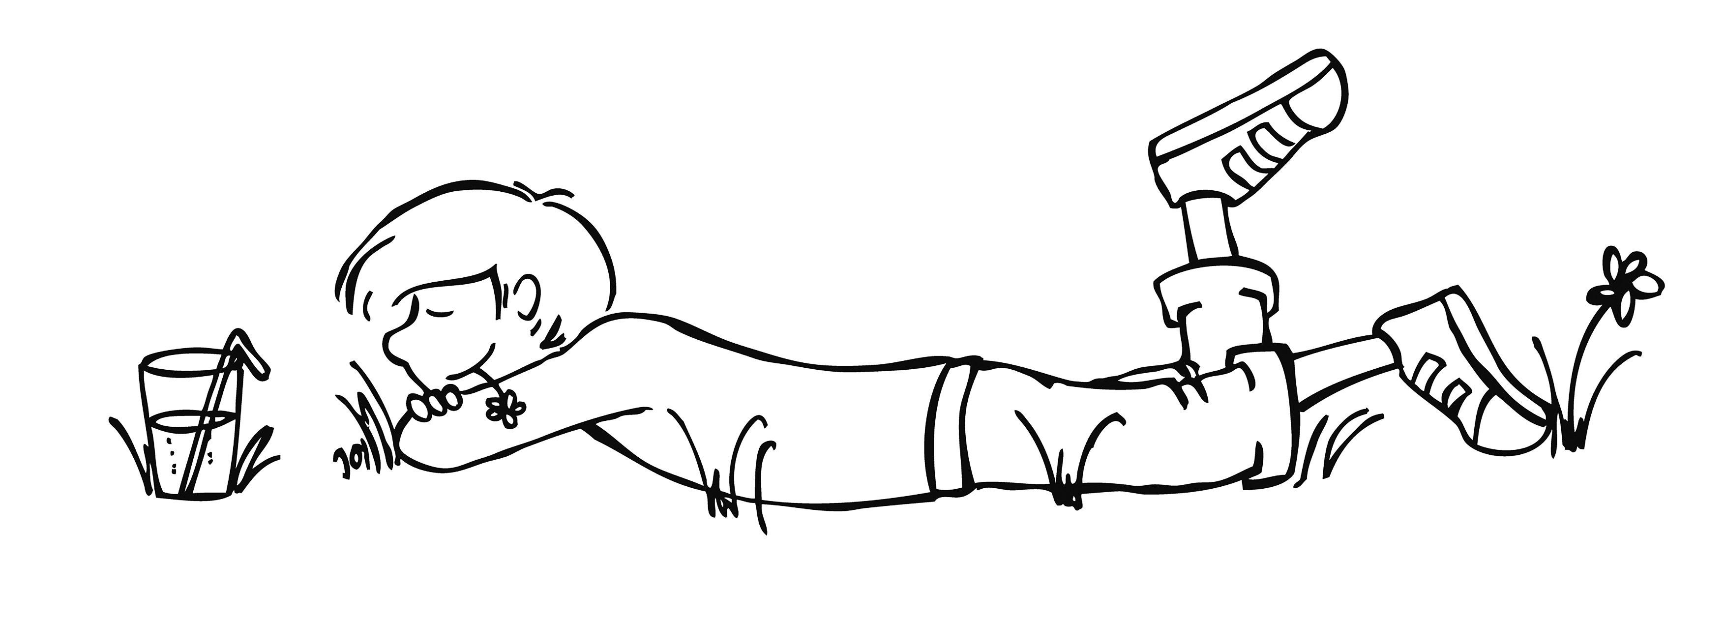
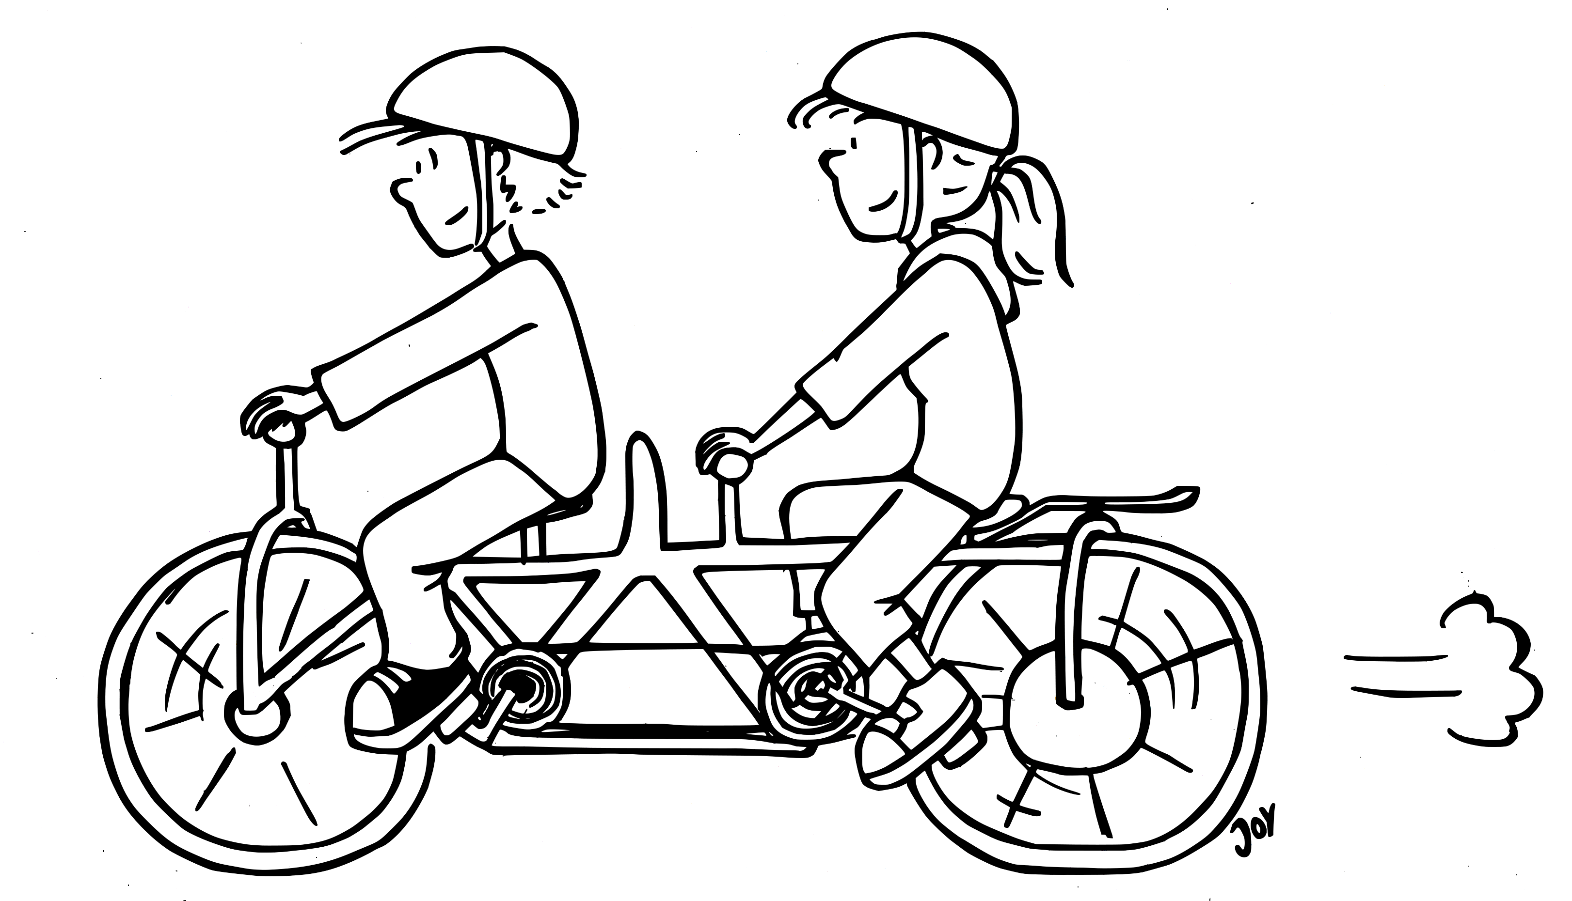
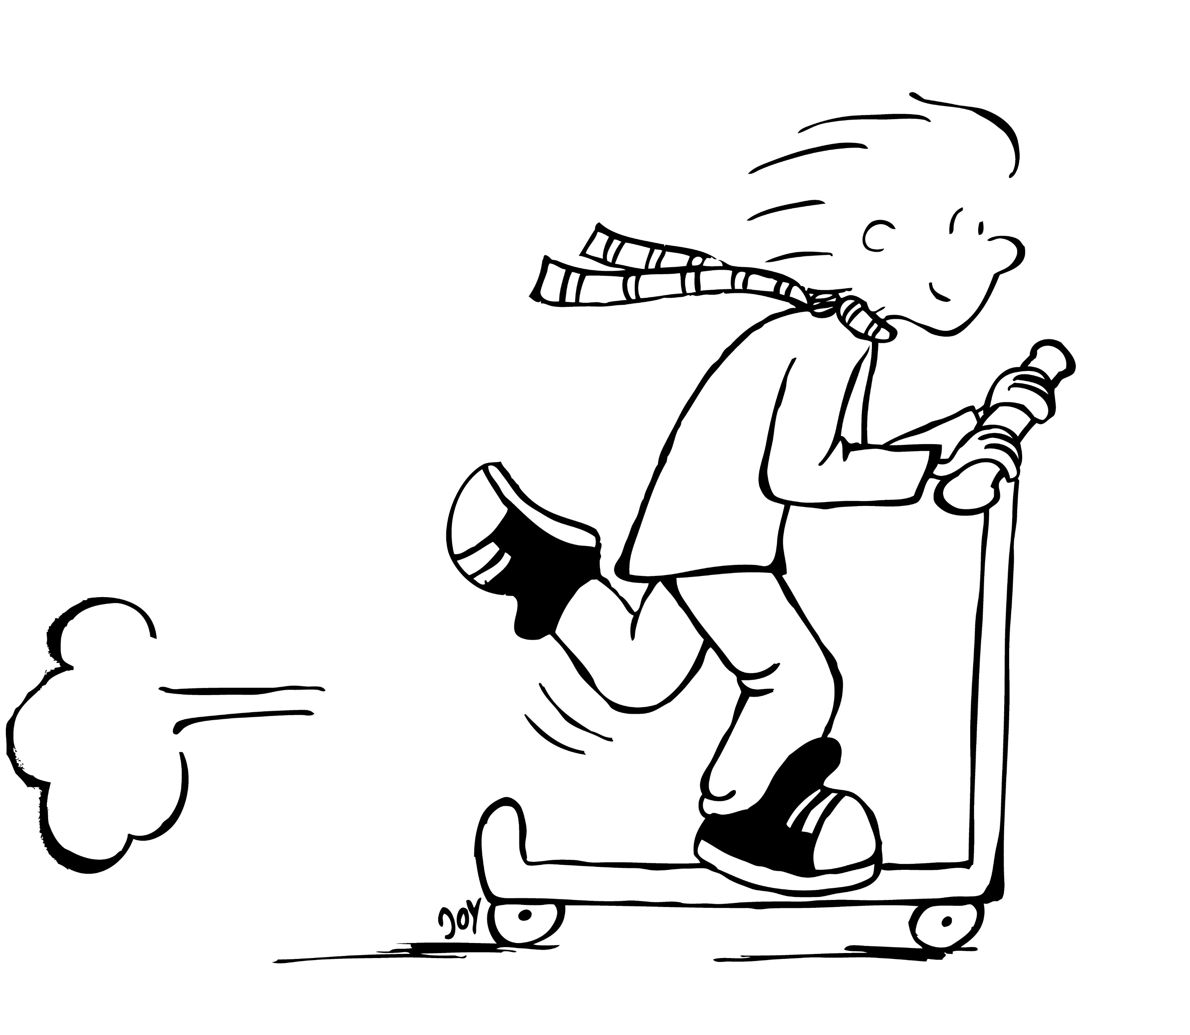
Wie viele Kinder sind das?
© GET Across Borders
10

Slide 11
Wie viele Kinder sind das?
Das sind neun Kinder.
© GET Across Borders
11

Slide 12

Wie viele Kinder sind das?
© GET Across Borders
12

Slide 13
Wie viele Kinder sind das?
Das sind drei Kinder.
© GET Across Borders
13

Slide 14


Wie viele Kinder sind das?
© GET Across Borders
14

Slide 15
Wie viele Kinder sind das?
Das sind sechs Kinder.
© GET Across Borders
15

Slide 16

Wie viele Punkte sind das?
How many spots are there?
© GET Across Borders

Slide 17
Wie viele Punkte sind das?
Das sind vier Punkte. – There are four spots.
© GET Across Borders
17

Slide 18

Wie viele Punkte sind das?
© GET Across Borders
18

Slide 19
Wie viele Punkte sind das?
Das sind zwölf Punkte.
© GET Across Borders
19

Slide 20

Wie viele Punkte sind das?
© GET Across Borders
20

Slide 21
Wie viele Punkte sind das?
Das sind acht Punkte.
© GET Across Borders
21

Slide 22

Wie viele Punkte sind das?
© GET Across Borders
22

Slide 23
Wie viele Punkte sind das?
Das sind elf Punkte.
© GET Across Borders
23

Slide 24

Wie viele Punkte sind das?
© GET Across Borders
24

Slide 25
Wie viele Punkte sind das?
Das sind sieben Punkte.
© GET Across Borders
25

Slide 26

Wie viele Punkte sind das?
© GET Across Borders
26

Slide 27
Wie viele Punkte sind das?
Das sind zehn Punkte.
© GET Across Borders
27

Slide 28
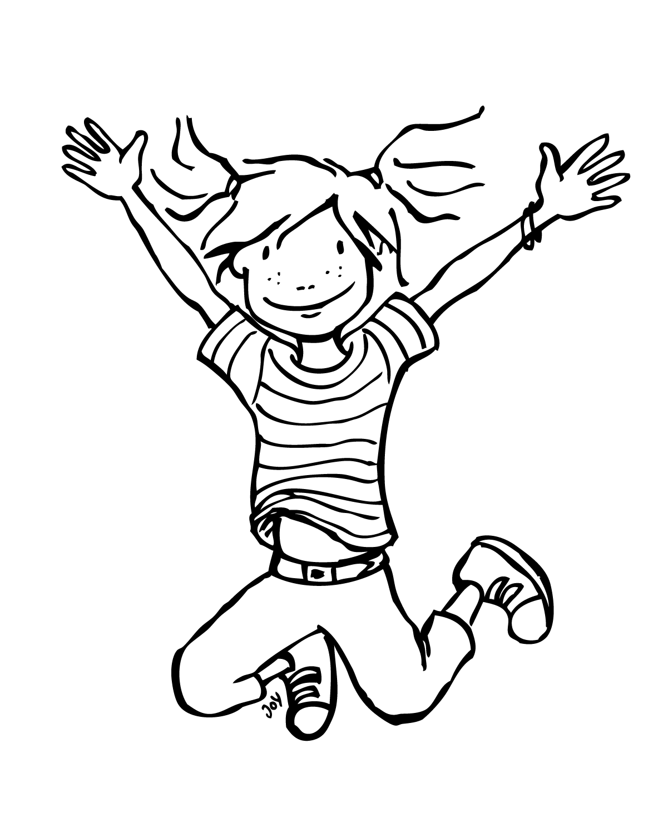
Are you ready for bigger numbers?
© GET Across Borders
28

Slide 29
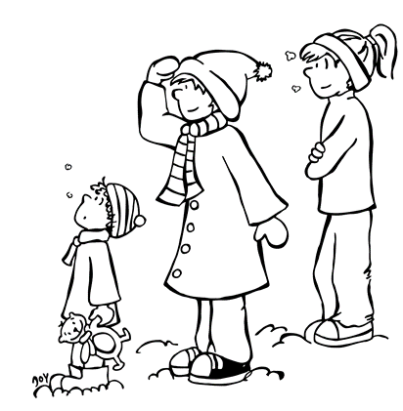
Counting to twenty!
Remember: 10, 11, 12 - zehn, elf, zwölf
13 dreizehn
14 vierzehn
15 fünfzehn
16 sechzehn
17 siebzehn
18 achtzehn
19 neunzehn
20 zwanzig
(3+10= drei-zehn)
(4+10= vier-zehn)
(5+10= fünf-zehn)
(6+10= sech-zehn)
(7+10= sieb-zehn)
(8+10= acht-zehn)
(9+10= neun-zehn)
© GET Across Borders
29

Slide 30
Aufgabe
Find a partner.
Tell them a number between 1 and 20 in English.
They translate the number into German.
TIP: It is helpful to write down the numbers!
© GET Across Borders
30

Slide 31
Counting to thirty!
Remember:
1 und 20 ist ein-und-zwanzig
26 sechsundzwanzig
27 siebenundzwanzig
28 achtundzwanzig
29 neunundzwanzig
30 dreißig
31 einunddreißig
21 einundzwanzig
22 zweiundzwanzig
23 dreiundzwanzig
24 vierundzwanzig
25 fünfundzwanzig
© GET Across Borders
31

Slide 32
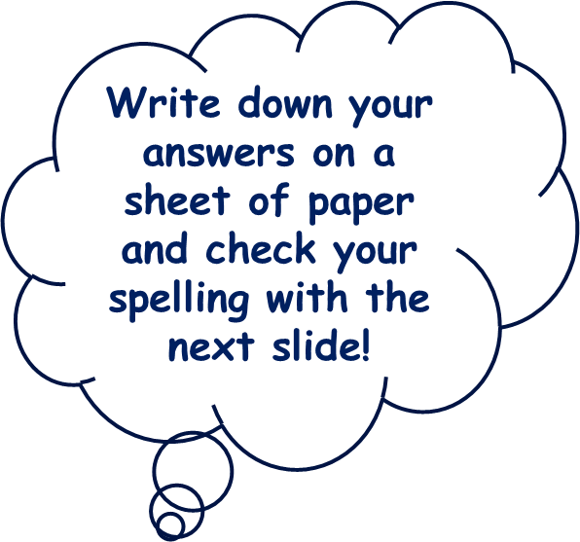
Quiz Time!
Was ist… What is…
31
24
11
27
30
15
21
…auf Deutsch? …in German?
© GET Across Borders

Slide 33


Solutions
einunddreißig
vierundzwanzig
elf
siebenundzwanzig
dreißig
fünfzehn
zwanzig
© GET Across Borders

Slide 34
Probier es aus!
With the whole class, count from
1 to 10,
then 11 to 20
and finally, 21 to 30!
In German of course :D
© GET Across Borders
34

Slide 35
Gut gemacht!
Now you can count to 31 in German.
© GET Across Borders
35

Slide 36
Thank you for learning German with us! ☺
DISCLAIMER: Please note that any resources uploaded to this website are purely for educational purposes only. If any of the items, photos or texts uploaded are in infringement of copyright then please do not hesitate to contact us and we will have them removed.
© 2020 – GET Across Borders and © Leap4Joy

